Slide 1

Machine Leaning & Deep Learning final project Otaku’s Hobbies - Steam sentiment analysis
黃彥鈞、石家宜、趙上涵

Slide 2



Otaku?
Otaku = お宅
= 御宅族
狹義 : ACG愛好者
廣義 : 對於某類興趣狂熱愛好者，如軍武迷。

Slide 3
大綱
研究背景
問題情境
方法設計
預期結果

Slide 4







研究背景
平台經濟 :
虛擬或真實的交易場所，平臺本身不生產產品，但可以促成雙方或多方供求之間的交易，收取恰當的費用或賺取差價而獲得收益的一種商業模式。
常見遊戲平台 :

Slide 5
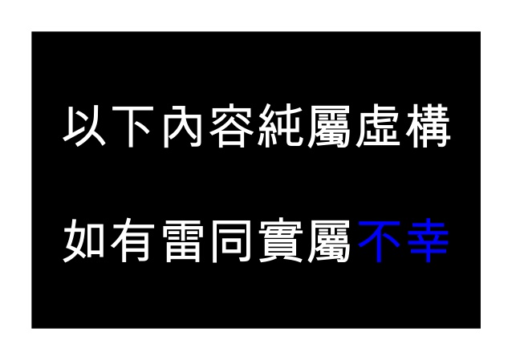

問題情境

Slide 6


問題情境
鈞鈞是一個重度遊戲狂，他喜歡在遊戲平台 (Steam) 上購買遊戲，但荷包吃緊，特賣活動上想要敗的遊戲又太多。他想要了解那些遊戲迴響熱烈、且遊玩經驗好。
平台預設的評價功能已經無法滿足鈞鈞想要了解遊戲的慾望…

Slide 7
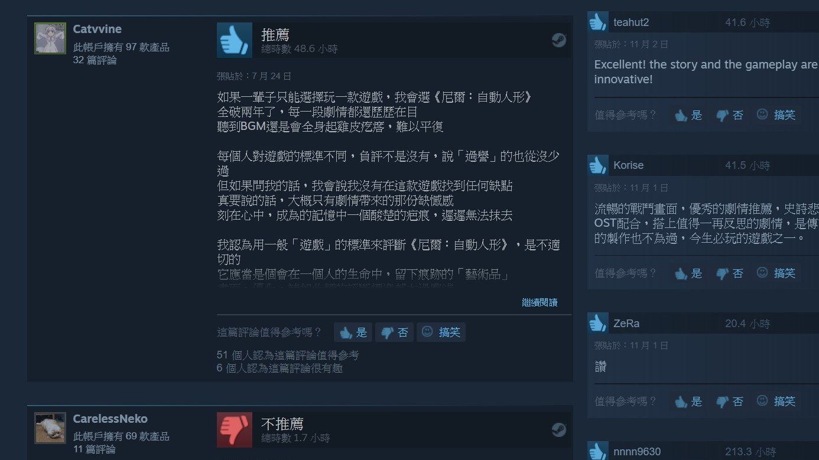
方法設計
爬取 Steam 近一年的歷史評論資料(text)
文字前處理 (切詞、word embedding)
匯入情緒辭典做情緒分析
驗證願望清單遊戲(testing data)的情緒分數

Slide 8
預期結果
分析不同情緒套件，哪些適合應用於遊戲平台評論?
藉由模型得出分數，哪些遊戲的迴響程度高?
從情緒結果觀察各種遊戲的差異

Slide 9

Q & A

